Slide 1
MATLAB程序设计

Slide 2
文件命令菜单栏
命令 | 功能 | 命令 | 功能
New | 用于建立M文件、图形窗口 | Set Path | 打开MATLAB的路径浏览器
Save | 用于保存建立或修改的M文件、图形窗口 | Preferences | 打开命令窗口的显示格式
Open | 打开一个已经建立的M文件 | Page Setup | 设置打印机的参数
Run Script | 执行一个命令文件 | Print | 打印和设置一些打印参数
Import Data | 导入数据到当前空间 | Print Selection | 打印选中的内容
Save Workspace As | 把当前工作空间的所有变量用后缀为.mat的文件保存起来 | Exit MATLAB | 退出MATLAB系统

Slide 3
菜单项
命令 | 功能 | 命令 | 功能
Undo | 撤销 | Select All | 用于选定所有文本内容
Redo | 恢复上一次操作 | Find | 查找相关资料或词条
Cut | 剪切 | Find Files | 根据输入词条查找相关文件数据资料
Copy | 复制 | Clear Command Window | 清除Command Window命令编辑区的全部内容
Paste | 粘贴 | Clear Command History | 清除Command History历史命令的全部内容
Clear | 清除内容 | Clear Workspace | 清除Workspace工作空间中的变量
Delete | 删除所选对象

Slide 4
Debug菜单项
命令 | 功能 | 命令 | 功能
Open M-Files when Debugging | 调试时打开M文件 | Continue | 程序执行到下一个断点，也可以通过快捷键F5实现
Step | 单步调试程序，也可以通过快捷键F10实现 | Clear Breakpoints in All Files | 清除所有文件断点
Step In | 单步调试进入子函数 | Stop if Errors/Warnings | 程序出错或报警处停止往下执行
Step Out | 单步调试跳出子函数 | Exit Debug Mode | 退出调试模式

Slide 5
命令 | 功能 | 命令 | 功能
Full Product Family Help | 显示MATLAB所有的帮助信息 | Check for Updates | 检查软件是否升级更新
MATLAB Help | 打开MATLAB的帮助窗口，也可以通过快捷键F1实现 | Demos | 调用MATLAB软件的示例程序，通过演示MATLAB提供的例子来熟悉相关部分的用法
Using the Desktop | 打开Desktop的帮助文件 | Terms of Use与Patents | 显示MATLAB程序许可协议以及专利信息
Using the Command window | 打开Command Window命令窗口的帮助文件 | Examples and Demos | 可以通过演示MATLAB提供的例子来熟悉相关部分的用法
Web Resources | 打开Internet上一些网站资源 | About MATLAB | 打开关于MATLAB的版本和版权等信息

Slide 6
Command Window命令窗口
工作空间管理(Managing the workspace)
命令 | 功能 | 命令 | 功能
clear | 从内存中清除变量和函数 | save | 把内存变量存入磁盘
exit | 关闭MATLAB | who | 列出工作内存中的变量名
load | 从磁盘中调入数据变量 | whos | 列出工作内存中的变量细节
pack | 合并工作内存中的碎块 | workspace | 工作内存浏览器
quit | 退出MATLAB

Slide 7
管理指令和函数(Managing commands and functions)
命令 | 功能 | 命令 | 功能
edit | 打开M文件 | pcode | 生成P码文件
inmem | 查看内存中的P码文件 | type | 显示文件内容
mex | 创建MEX文件 | what | 列出当前目录上的M、MAT、MEX文件
open | 打开文件 | which | 确定指定函数和文件的位置

Slide 8
搜索路径的管理(Managing the search path)
命令 | 功能
addpath | 添加搜索路径
rmpath | 从搜索路径中删除目录
path | 控制MATLAB的搜索路径
pathtool | 修改搜索路径

Slide 9
操作系统指令(Operating system commands)
命令 | 功能 | 命令 | 功能
cd | 改变当前工作目录 | getenv | 给出环境值
computer | 计算机类型 | ispc | MATLAB为PC(Windows)版本则为真
copyfile | 文件复制 | isunix | MATLAB为Unix版本则为真
delete | 删除文件 | mkdir | 创建目录
dir | 列出的文件 | pwd | 改变当前工作目录
dos | 执行dos指令并返还结果

Slide 10
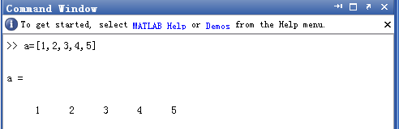
例1-1：在MATLAB命令窗口输入命令：
>> a＝[1,2,3,4,5]
输出为：
a ＝
1 2 3 4 5
输出显示一个1*5矩阵。输出结果如图1.10所示:
图1.10 Command Window命令窗口使用实例

Slide 11
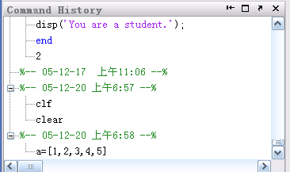
命令快捷按钮与Command History窗口
命令快捷按钮工具栏提供了一些命令快捷按钮，一般有“新建”、“打开”、“剪切”、“复制”、“粘贴”、“撤销”、“恢复”、“帮助”等。这一栏后面为文件保存路径设置。Command History窗口（如图1.11）存放历史命令记录，即在Command Window执行过的命令。
图1.11 MATLAB的Command History窗口

Slide 12
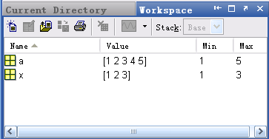
Workspace与Current Directory窗口
Workspace窗口显示的是MATLAB在Command Window命令窗口中使用或修改过的参数，且MATLAB为之在工作空间分配了内存。图1.12所示为MATLAB的Workspace窗口。
图1.12 MATLAB的Workspace窗口

Slide 13
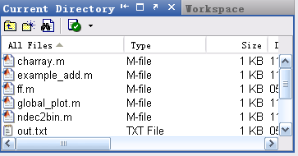
Directory窗口显示的是MATLAB当前目录下的文件名，同时显示文件的属性、大小等信息。图1.13所示为MATLAB的Current Directory窗口。当前目录Current Directory可以通过工具栏进行修改。
图1.13 MATLAB的Current Directory窗口
图1.14 MATLAB工具栏中的Current Directory

Slide 14
MATLAB帮助系统
MATLAB里有以下几种方法可获得帮助：
  帮助命令
  帮助窗口
  MATLAB帮助桌面
  在线帮助页

Slide 15
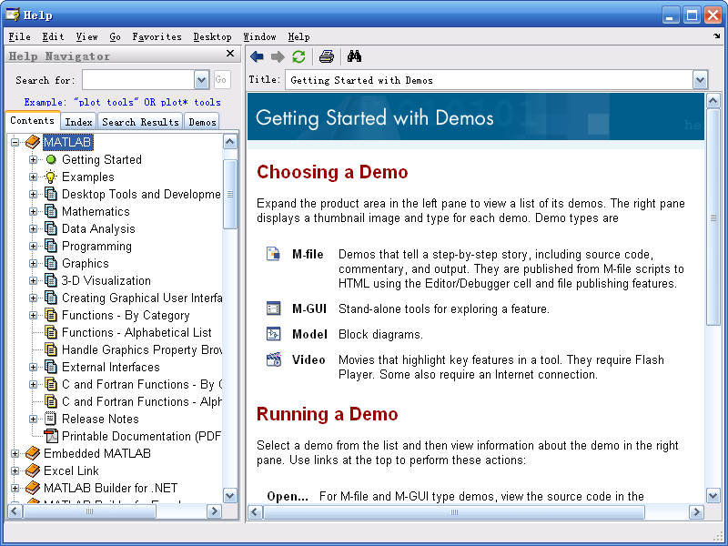
打开帮助窗口，根据需求或检索内容等方式对MATLAB相关问题进行查询，图1.15所示为MATLAB帮助窗口。
图1.15 MATLAB帮助窗口

Slide 16
数值计算与字符串操作

Slide 17
数值、变量与表达式
变量和赋值语句
  常量是指其值始终不变的一些量。整型、实型、双精度和复型常量是算数型常量，也为常数。
  变量是指在程序运行期间其值是可以变化的量。系统为程序中的每一个变量开辟一个存储单元，用来存放变量的值。

Slide 18


表2-1 MATLAB默认常量
名 称 | 说 明
ANS（或 ans） | 默认变量名，最近一次操作的计算结果
NaN（或nan） | 非数，代表不定值。如0/0，
Inf（或inf） | 无穷大，如1/0 ,
nargin | 函数输入宗量个数
nargout | 函数输出宗量个数
pi | 圆周率
eps | 零阈值，浮点数相对的误差
I（或j） | 虚单元，定义为
realmax | 最大的正实数
realmin | 最小的正实数

Slide 19
MATLAB 语言的变量名规则
变量名、函数名是区分字母大小的。如变量scf和SCF为两个不同的变量；
MATLAB定义的内部函数名不能定义为变量名，例如：正余弦函数名等(sin，cos)不能定义为变量名；
变量名的第一个字符必须是英文字母，在第一个英文字母后可以使用字母、下划线、数字，但不得包含空格、标点、运算符；变量名最多不超过63个字符，如果变量名设计超过63个字符，系统默认取63个字符做变量名。

Slide 20
MATLAB赋值语句有两种形式：
  变量=表达式
  表达式
将表达式的值赋给MATLAB的默认变量ans。
例2-1 在命令窗口进行赋值3与5分别到a，b。

Slide 21
MATLAB表达式
算术表达式运算符
  加“＋”、减“－”、乘“*”、右除“/”、左除“\”、乘方“^”。
  优先级的规定是：指数运算级别最高，乘除运算次之，加减运算级别最低。
关系表达式运算符
  等于“==”、小于“<”、大于“>”、小于或等于“<=”、大于或等于“>=”、不等于“～=”。
逻辑表达式运算符
  与“&”、或“|”和非“～”。

Slide 22
表达式运算符运算规则
  在逻辑运算中，确认非零元素为真，用1表示，零元素为假，用0表示。
  参与逻辑运算的可以是两个标量、两个同维矩阵或参与逻辑运算的元素一个为标量，另一个为矩阵。
  在算术、关系、逻辑运算中，算术运算优先级最高，逻辑运算优先级最低。

Slide 23
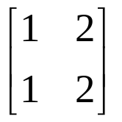
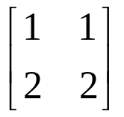
例：在MATLAB命令窗口用两种不同表达式形式
计算算数运算结果。
形式1： 形式2：
>>3^5+sin(pi)+exp(5) >>a=3^5+sin(pi)+exp(5)
ans = a =
391.4132 391.4132
如果在表达式的后面加“；”，则只进行运算，执行后不显示运算结果。
>>a=3^5+sin(pi)+exp(5);
例2-3：已知矩阵 ， 对它们做简单的关系与逻辑运算。
A=[1,2;1,2];
B=[1,1;2,2];
C=(A<B)&(A==B)
C=
0 0
0 0

Slide 24
指令行中的标点符号作用
名 称 | 标点 | 作 用
空格 |  | 用作输入量与输入量之间的分隔符；数组元素分隔符。
逗号 | , | 用作要显示计算结果的指令与其后指令之间的分隔； 用作输入量与输入量之间的分隔符；用作数组元素分隔符号。
黑点 | . | 数值表示中，用作小数点；用于运算符号前，构成“数组”运算符。
分号 | ; | 用于指令的“结尾”，抑制计算结果的显示；用作不显示计算结果指令与其后指令的分隔；用作数组的行间分隔符。

Slide 25
冒号 | : | 用以生成一维数值数组；用做单下标援引时，表示全部元素构成的长列；用做多下标援引时，表示那维上的全部元素。
注释号 | % | 由它“启首”的所有物理行部分被看作非执行的注释
单引号对 | ' ' | 字符串记述符
圆括号 | ( ) | 改变运算次序；在数组援引时用；函数指令输入宗量列表时用。
方括号 | [ ] | 输入数组时用；函数指令输出宗量列表时用。
花括号 | { } | 胞元数组记述符；图形中被控特殊字符括号。
下连符 | _ | （为使人易读）用作一个变量、函数或文件名中的连字符；图形中被控下脚标前导符。

Slide 26
续行号 | ... | 由三个以上连续黑点构成。它把其下的物理行看作该行的“逻辑”继续，以构成一个“较长”的完整指令。
“At”号 | @ | 放在函数名前，形成函数句柄；匿名函数前导符；放在目录名前，形成“用户对象”类目录。
在MATLAB中操作符“：”具有步进长的意义:
  j:k
  表示步长为1的等差数列构成的数组：[j, j+1, j+2,…, k]
  j:i:k
  表示步长为i的等差数列构成的数组：[j,j+i,j+2*i,…, k]

Slide 27
例：建立1到5的等差为1的数列，建立1到7的等差为2的数列，建立8到0的等差为-2的递减数列。
>>1:5 %步长为1的等差数列。
Ans =
1 2 3 4 5
>>1:2:7 %步长为2的等差数列。
Ans =
1 3 5 7
>>8:-2:0 %步长为-2的等差、递减数列。
Ans =
8 6 4 2 0

Slide 28
MATLAB基本数学函数
MATLAB具有强大的计算功能，它拥有丰富的内部函数，方
便用户使用，常用的基本函数如表2-3，这里面包括了MATLAB
常用的计算函数与常用的三角函数。
表2-3 常用的基本函数
函数名称 | 函数功能 | 函数名称 | 函数功能
abs(x) | 求变量x绝对值|x| | sin(x) | 正弦函数cos
angle(x) | 复数x的相角 | cos(x) | 余弦函数tan
sqrt(x) | 求变量x的算术平方根 | tan(x) | 正切函数cot
real(x) | 求复数x的实部 | cot(x) | 余切函数cot
image(x) | 求复数x的虚部 | sec(x) | 正割函数sec
conj(x) | 求复数x的共轭复数 | sinh(x) | 双曲函数sinh

Slide 29
round(x) | 四舍五入至最近整数 | asinh(x) | 反双曲函数asinh
ceil(x) | 加入正小数至最近整数 | asin(x) | 反正弦函数asin
floor(x) | 舍去正小数至最近整数 | acos(x) | 反余弦函数acos
rat(x) | 将实数化为分数表示 | atan(x) | 反正切函数atan
sign(x) | 符号函数 | acot(x) | 反余切函数acot
rem(x，y) | 求x除以y的余数 | asec(x) | 反正割函数asec
gcd(x,y) | 整数x和y的最大公因数 | exp(x) | 自然指数
lcm(x,y) | 整数x和y的最小公倍数 | pow2(x) | 2的指数
log10(x) | 以10为底的对数 | log(x) | 自然对数lnx
log2(x) | 以2为底的对数 | fix(x) | 无论正负，舍去小数至最近整数
rats(x) | 实数化为多项分数表示

Slide 30
例：使用fix与cos函数使用效果。
>> A=[1 2 3]
B=fix(pi*A)
C=cos(pi*B)
A =
1 2 3
B =
3 6 9
C =
-1 1 -1

Slide 31
数据的输入输出
input函数：用于向计算机输入一个参数。调用格式：
A=input(提示信息，选项)；
选项为‘s’时，则允许用户输入一个字符串。

Slide 32
例：输入字符串实例：
询问是否输入“Y”或者“N”。
>> reply = input('Do you want more? Y/N [Y]:','s');
if isempty(reply)
reply ='Y';
end
想输入一个人的姓名，可采用命令
>> reply =input('What''s your name:','s')
>>x=input('please input a string:','s')
please input a string:this is a string
x = this is a string

Slide 33
例：输入语句后输入相应的数值。
>>x=input('please input a number:')
please input a number:3
x = 3

Slide 34
disp函数：命令窗口输出函数。
调用格式：disp(输出项)；
输出项为字符串或矩阵。

Slide 35
例：disp函数应用
>>A='Hello,MATLAB';
>>disp(A)
输出为：Hello,MATLAB
>> disp(23+45-3*4) %输入数值计算表达式
输出为：56
>> disp([1 2 3; 4 5 6; 7 8 9]) %输入矩阵或数组
输出为：1 2 3
4 5 6
7 8 9
>> disp('this is a example') %输入矩阵或数组
输出为：this is a example

Slide 36
格式化输出fprintf函数使用。
fprintf('The area is %8.5f\n', pi) %注意输出格式前须有%符号
%跳行符号须有\符号
The area is 3.14159 %输出值为8位数，含5位小数

Slide 37
表2-4 常用的输出格式显示方式
输出格式 | 代表含义 | 输出格式 | 代表含义
%d | 十进制有符号整数 | %0 | 无符号以八进制表示的整数
%u | 十进制无符号整数 | %g | 自动选择合适的表示法
%f | 浮点数 | \n | 换行
%s | 字符串 | \f | 清屏并换页
%c | 单个字符 | \r | 回车
%p | 指针的值 | \t | Tab符
%e | 指数形式的浮点数 | \xhh | 表示一个ASCII码用16进表示
%x, %X | 无符号以十六进制表示的整数

Slide 38
字符串
字符串或（String）是由零个或多个字符组成的有限序列。一般记为s=‘abc’。
它是编程语言中表示文本的数据类型。字符串主要用于编程，概念说明、函数解释。
以字符为元素的数组称为字符数组，关于数组在后面章节中学到。

Slide 39
字符串创建
  字符变量的创建方法是：
    在指令窗口中先把待建的字符放在“单引号对”中，再按回车键。注意，该“单引号对”必须在英文状态下输入。
    这“单引号对”是MATLAB用来识别字符串变量所必须的。

Slide 40
例：字符串的创建。
>> a='Hello!This is an example.'
a =
Hello!This is an example.
>>b = '中国''你好！' %带单引号的字符串。
b =
中国'你好！

Slide 41
字符串标识
  字符串变量的每个字符（英文字母、空格和标点都是平等的）占据一个元素位，在数组中元素所处的位置用自然数标识。

Slide 42
例：字符串标示实例。
>>c=a(1:4) % 提取子字符串。
c =
Hell
>> d=a(end:-1:1) % 字符串的倒排显示
d =
.elpmaxe na si sihT!olleH
>> e=size(b) % 符号数组b的“大小”
e =
1 6

Slide 43
字符串操作
通常以串的整体作为操作对象：
  在串中查找某个子串、求取一个子串、在串的某个位置上插入一个子串以及删除一个子串等。
  串的两种最基本的存储方式是顺序存储方式和链接存储方式。

Slide 44
字符串数组的运算
  length(a)表示获取字符串a的长度；
  strcat(a,c)表示连接两个字符串，每个字符串最右边的空格被裁切；
  char函数表示连接多行字符串，每行长度可不等，自动把非最长字符串最右边补空格；
  strvcat函数表示连接多行字符串，使与最长字符串相等，会忽略空字符串。

Slide 45
例：字符串组合
>>a='Hello!This is an example.';
b = '中国''你好！';
m=[b,a]
m =
中国'你好！Hello!This is an example.
>>f=char(a,b,m) %char连接，空字符串会被空格填满
size(f)
f =
Hello!This is an example.
中国'你好！
中国'你好！Hello!This is an example.
ans =
3 31

Slide 46
例：字符串连接
>> strcat('This',' is',' an',' example. ') %连接多个字符串.
ans =
This is an example.
>> strvcat('This',' is',' an',' example. ')
ans =
This
is
an
example

Slide 47
字符串替换和查找
  strrep(str1,str2,str3)：strrep命令用于进行字符串替换，区分大小写，它把str1中所有的str2字串用str3来替换。
  strfind(str,patten)：查找str中是否有pattern，返回出现位置，没有出现返回空数组。
  findstr(str1,str2)：查找str1和str2中，较短字符串在较长字符串中出现的位置，没有出现返回空数组，查找字符串。

Slide 48
  strmatch(patten,str)：检查patten是否和str最左侧部分一致，寻找符合条件的行。
  strtok(str,char)：返回str中由char指定的字符串前的部分和之后的部分，默认为寻找字符串中第一个空字符前边的字符串。
  Isstr：字符串判断
  Strjust：调整字符串排列位置
  Symvar：寻找字符串表达式中的变量（除了i,j,pi,inf,nan,eps以及通用函数的其他标识符），如果没有找到变量则返回空单元数组{}。
  Strings：MATLAB字符串函数说明。
  str2mat：字符串转换成文本。
  Texlabel：将字符串转换为Tex格式(推荐理科同学掌握Latex)。

Slide 49
例：字符串替换。
>> b='Hello!This is an example.'；
strrep(b, ‘p’, ‘P’) %将字符串中的所有 p 进行大写替 换
ans =
Hello!This is an examPle.
>> strrep(b, 'Hello', 'Hi') %改变字符串Hello为Hi
ans =
Hi!This is an example.

Slide 50
例：查询某一子字符串在整个字符串中的位置。
>>b=' Peter Piper picked a peck of pickled peppers ';
>> findstr(b,' ') % 找出字符串b中空格字符串的位置显示。
ans =
ans =
1 7 13 20 22 27 30 38 46
>> findstr(b,'p') %找出字符串b中p字符串的位置显示。
ans =
10 14 23 31 39 41 42

Slide 51
>> find(b== 'p') %找出字符串b中p单字符串的位置显示。
ans =
10 14 23 31 39 41 42
>> findstr(b, 'hello') %找出字符串b中字符串hello的位置显示。
ans =
[ ]
>> findstr(b,'pick') %找出字符串b中字符串pick的位置显示。
ans =
14 31

Slide 52
2.3.3. 常用字符串操作函数
函数名称 | 函数功能 | 函数名称 | 函数功能
blanks(n) | 创建有n个空格组成的字符串 | hex2dec | 十六进制字符串转换成十进制数
deblank(str) | 裁切字符串的尾部空格 | hex2num | 十六进制字符串转换成IEEE浮点数
strtrim(str) | 裁切字符串的开头和尾部的空格，制表，回车符 | int2str | 整数转换成字符串
lower(str) | 将字符串中的字母转换成小写 | setstr | ASCII转换成字符串
upper(str) | 将字符串中的字母转换成大写，字符串大写。 | sprintf | 用格式控制，数字转换成字符串

Slide 53
sort(str) | 按照字符的ASCII值对字符串排序 | sscanf | 用格式控制，字符串转换成数字
num2str | 将数字转换为数字字符串 | str2mat | 字符串转换成一个文本矩阵
str2num | 将数字字符串转换为数字 | upper | 字符串转换成大写
mat2str | 将数组转换成字符串 | feval | 求由字符串给定的函数值
int2str | 把数值数组转换为整数数字组成的字符数组 | eval(string) eval(try,catch) | 作为一个MATLAB命令求字符串的值
dec2hex | 十进制数到十六进制字符串转换

Slide 54
例：字符串转变数值操作
>> d= ‘[1 2; pi 4]’ % 定义一个数值表示为MATLAB矩 阵的字符串
d =
[1 2; pi 4]
>> str2num(d) %将字符串转变为数值表示
ans =
1.0000 2.0000
3.1416 4.0000
>> f=' 123e+5 ' %定义一数值形式表示字符串
str2num(f) %显示字符串数值表示方式
f =
123e+5
ans =
12300000

Slide 55
例：eval的应用实例。
>> a=eval(' sqrt(2) ')
a =
1.4142
>> eval(' a=sqrt(2) ')
a =
1.4142
上面的例子演示了函数eval。显然，它们不是计算2的平方
根的最简单方法。当被求值的字符串是由子字符串连接而成，
或将字符串传给一个函数以求值时，eval非常有用。
如果字符串传递到eval不能被辨认，MATLAB提供下列语法：
>>eval(' a=sqrtt(2) ',' a=[ ] ')
a =
[ ]
这里第二个参量被执行。由于第一个参量有误，即sqrtt不是
一个有效的MATLAB函数。

Slide 56
其他字符串操作函数
  Strncmpi：两个字符串前n个字符是否相等，忽略字母大小写
  Isletter：检测字符串中每个字符时否属于英文字母
  Isspace：检测字符串中每个字符是否属于格式字符（空格，回车，制表，换行符等）
  Isstrprop：检测字符每一个字符是否属于指定的范围

Slide 57
例：字符串其它操作示例。
>> a='d hello 15#';
b=isletter(a)
c=isspace(a)
b =
1 0 1 1 1 1 1 0 0 0 0
c =
0 1 0 0 0 0 0 1 0 0 0

Slide 58
字符串的显示和打印
例：字符串显示与打印示例。
>> a=' one ' ; b= ' two ' ; c= ' three ' ;
>> disp(str2mat(a, b, c, ‘ four ’)) %函数str2mat把一列的几个
字符串转换成一个字符串矩阵。
one
two
three
four
>> b=rand(2,2); %产生2*2随机阵
>> c=num2str(b) %把数值数组转换为串数组
c =
0.81472 0.12699
0.90579 0.91338

Slide 59
>> s=sprintf(‘%.10e\n’,a) %10数位科学记述串’ one ’，每写
一个元素就换行。
>> a='one';
fprintf('% .5g \\',a) %以5位数位最短形式显示。不能赋值用。
111 \ 110 \ 101 \
>>s =sscanf(s,'%f',[2,2]) %浮点格式把串转换成2*2数值数组，第一个数为空格。
s =
32 110
111 101

